Slide 1





Tan
微積分
7
超越函數
© 2011 Cengage Learning. All Rights Reserved. May not be scanned, copied or duplicated, or posted to a publicly accessible website, in whole or in part.

Slide 2

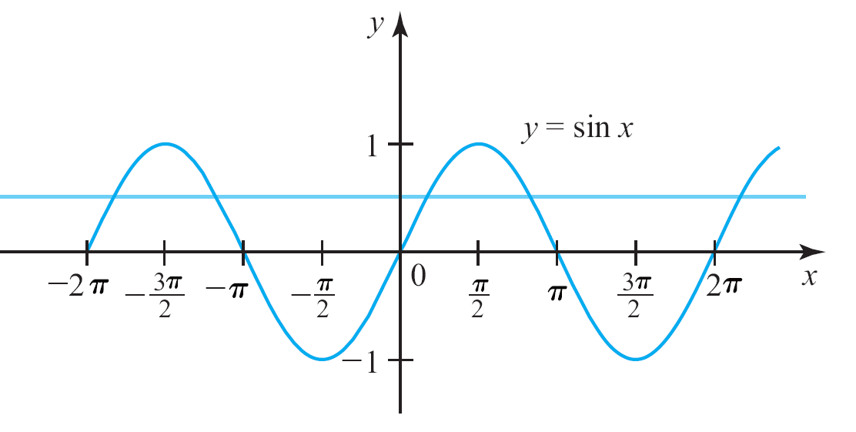
7.5
反三角函數
反三角函數
本節要看六個反三角函數。一般而言，三角函數為週期性且非一對一的函數。因此它們並沒有反函數。
譬如：檢驗圖7.23 中的圖形，因為水平線的檢驗失敗，所以此函數不是一對一。
圖7.23 − −
水平線與y = sin x 圖形相交無窮多
點，所以正弦函數不是一對一
Tan/微積分-Ch7.5-p368

Slide 3
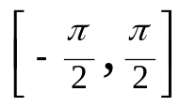
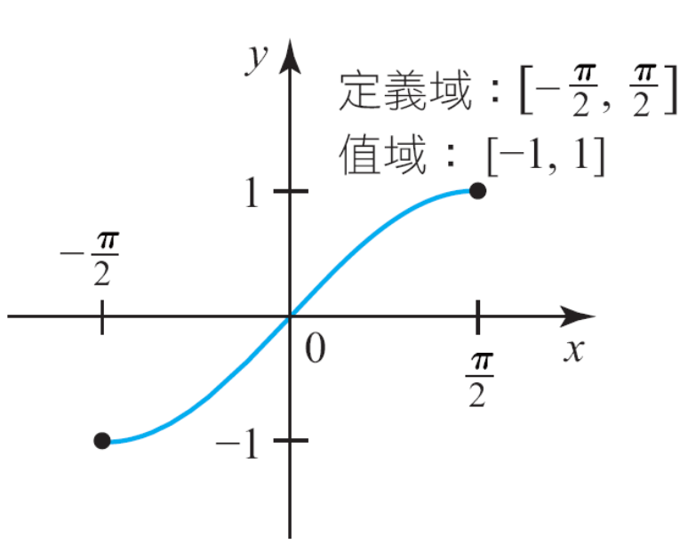
反三角函數
然而觀察可知，限制函數f (x) = sin x 在 區間，則它就是一對一且它的值域為[–1, 1]（圖7.24a）。
故由7.2 節定理1 得知，
f 有反函數且其定義域
為[–1, 1] 與值域為 。
此函數稱為反正弦函數
（inverse sine function）
或arcsine 函數
（arcsine function），
並記作arcsin 或sin^{–1}。
(a) y = sin x
圖7.24
當限制在指定的定義域時，六個三角函數都是一對一
Tan/微積分-Ch7.5-p368~369

Slide 4
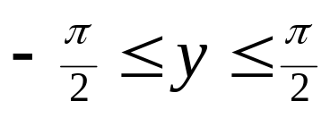
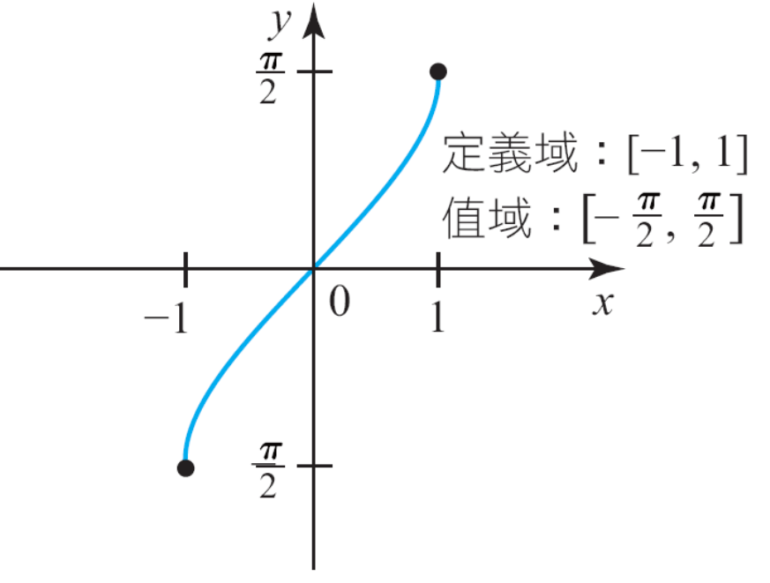
反三角函數
故
y = sin^{–1} x 若且唯若 sin y = x
其中 −1 ≤ x ≤ 1與 。 y = sin^{–1} x展示於圖7.25a。
圖7.25 (a) y = sin⁻¹ x
Tan/微積分-Ch7.5-p368.370

Slide 5
反三角函數
同理，只要將其他五個三角函數的定義域適當地限制，則每個函數也都是一對一。所以每個函數都有反函數。
Tan/微積分-Ch7.5-p369

Slide 6
反三角函數
圖7.24 展示六個三角函數圖形與它們限制的定義域。
(a) y = sin x
(b) y = cos x
(c) y = tan x
(d) y = csc x
(e) y = sec x
(f) y = cot x
圖7.24 當限制在指定的定義域時，六個三角函數都是一對一
Tan/微積分-Ch7.5-p369

Slide 7
反三角函數
於這些限制下，所對應的反三角函數定義如下。
定義 反三角函數
定義域
y = sin⁻¹ x 若且唯若 x = sin y [−1, 1] (1a)
y = cos⁻¹ x 若且唯若 x = cos y [−1, 1] (1b)
y = tan⁻¹ x 若且唯若 x = tan y (−∞, ∞) (1c)
y = csc⁻¹ x 若且唯若 x = csc y (−∞, −1]∪[1, ∞) (1d)
y = sec⁻¹ x 若且唯若 x = sec y (−∞, −1]∪[1, ∞) (1e)
y = cot⁻¹ x 若且唯若 x = cot y (−∞, ∞) (1f)
Tan/微積分-Ch7.5-p369

Slide 8
反三角函數
六個反三角函數的圖形展示於圖7.25a-25f。
(a) y = sin^{–1} x
(b) y = cos^{–1} x
(c) y = tan^{–1} x
(d) y = csc^{–1} x
(e) y = sec^{–1} x
(f) y = cot^{–1} x
圖7.25
Tan/微積分-Ch7.5-p369~370

Slide 9
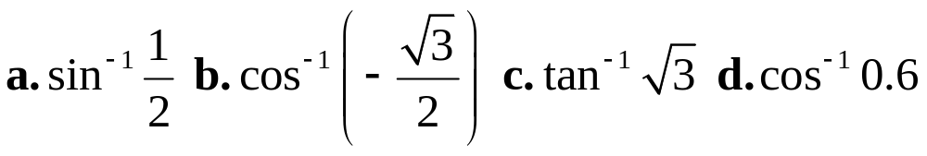
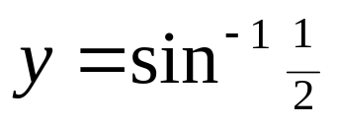
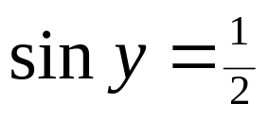
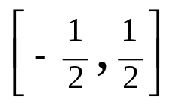
例題 1
計算
解：
a. 令 。
則由公式(1a) 得到 。
因為y 必須落在 區間內，所以
y = π /6 。
Tan/微積分-Ch7.5-p369~370

Slide 10
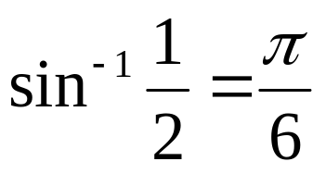
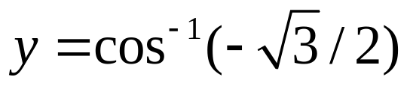
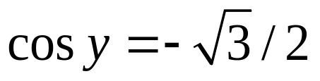
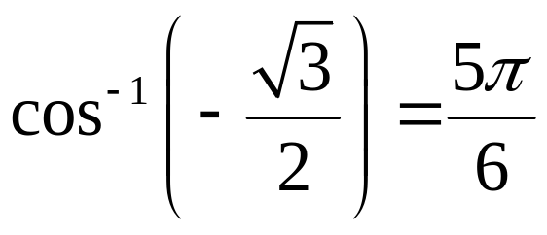
例題 1－解
故
b. 令 ，則由公式(1b) 得到 。
因為y必須落在[0, π]區間內，所以y = 5π/6。
故
Tan/微積分-Ch7.5-p370

Slide 11
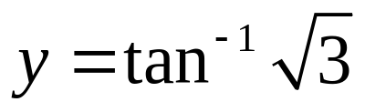
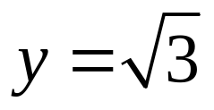
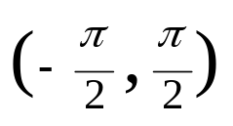
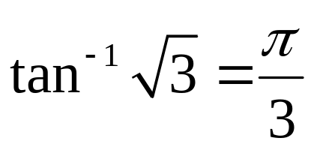
例題 1－解
c. 令 ，則 。
因為y 必須落在 區間內，所以y = π /3 。
故
d. 此處用計算機計算
cos^{–1} 0.6 ≈ 0.9273 記住計算機要設定在弳度的模式
Tan/微積分-Ch7.5-p370

Slide 12

反三角函數
記得若f 與f ^{–1}互為反函數，則
f (f ^{–1}(x)) = x 且 f ^{–1}(f (x)) = x
對於三角函數正弦、餘弦與正切（且其他三個三角函數也相似），這些關係轉化成下列的性質。
三角函數的逆特性
sin(sin⁻¹ x) = x −1 ≤ x ≤ 1 (2a)
sin⁻¹(sin x) = x (2b)
cos(cos⁻¹ x) = x −1 ≤ x ≤ 1 (2c)
cos⁻¹(cos x) = x 0 ≤ x ≤ π (2d)
tan(tan⁻¹ x) = x −∞ ≤ x ≤ ∞ (2e)
tan⁻¹ (tan x) = x (2f)
Tan/微積分-Ch7.5-p371

Slide 13
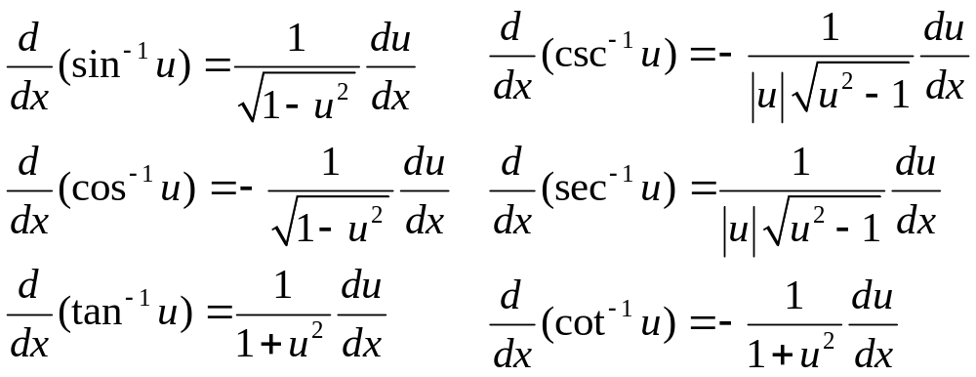
反三角函數的導數
接著得到反三角函數的導數規則。
這裡，函數u = g(x) 對x 可分。
反三角函數的導數
Tan/微積分-Ch7.5-p371~372

Slide 14
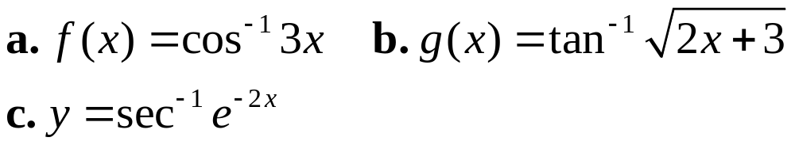
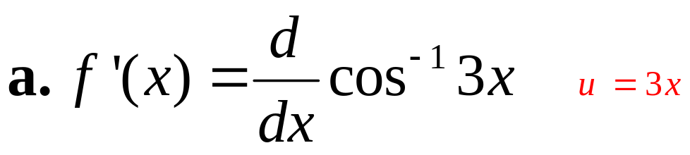
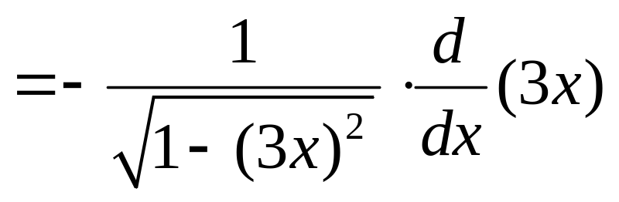
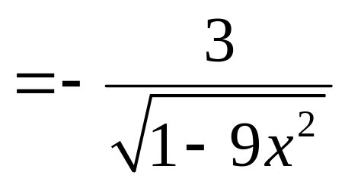
例題 4
求下列函數的導數。
解：
Tan/微積分-Ch7.5-p372

Slide 15
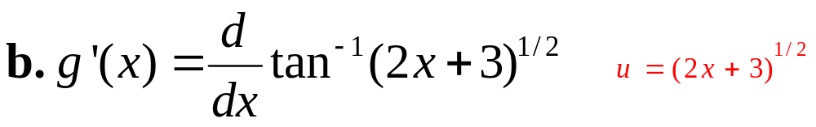
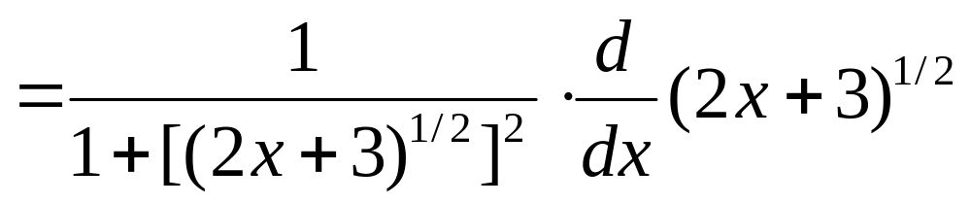
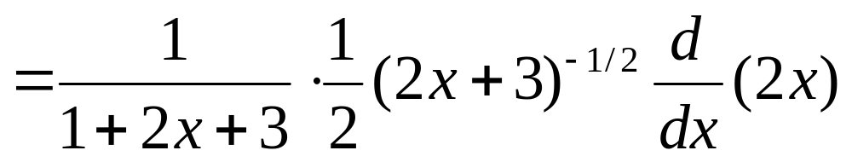
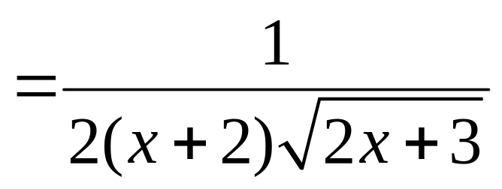
例題 4－解
Tan/微積分-Ch7.5-p372

Slide 16
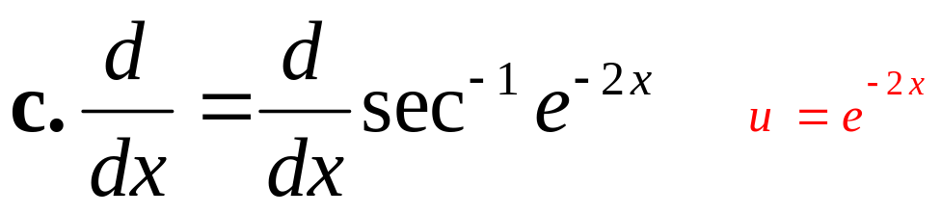
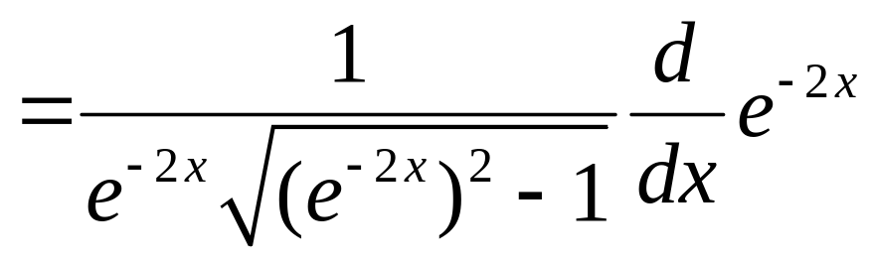
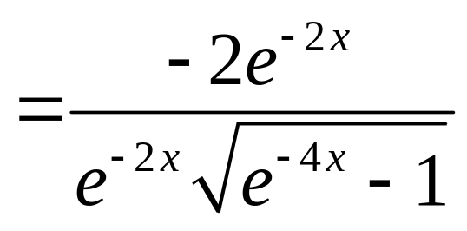
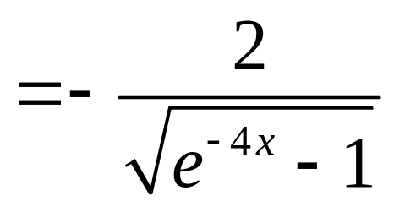
例題 4－解
Tan/微積分-Ch7.5-p373

Slide 17
包含反三角函數的積分
假如更仔細地檢查這六個反三角函數的導數，我們將發現其中三個等於其他三個函數的負數。
Tan/微積分-Ch7.5-p374

Slide 18
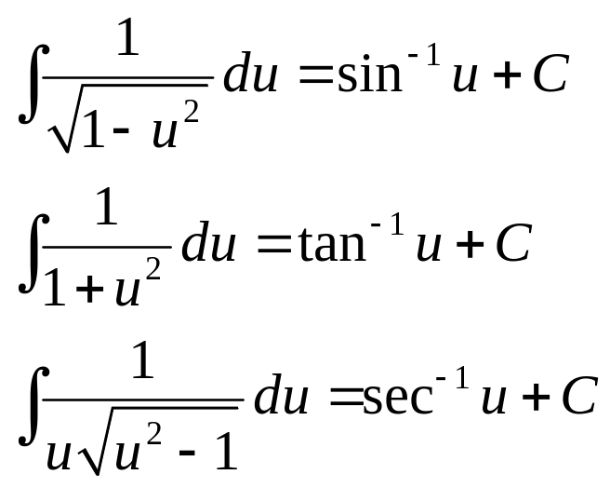
包含反三角函數的積分
所以只需要考慮下面三個包含反三角函數的積分公式。
包含反三角函數的積分
(a)
(b)
(c)
Tan/微積分-Ch7.5-p374

Slide 19
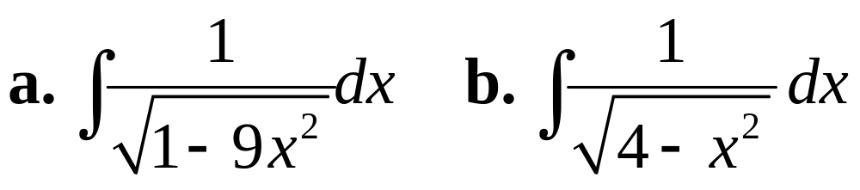
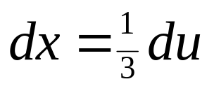
例題 6
求
解：
a.對照公式(3a)，使用代換法並令u =3x。
則du =3 dx 即 。
Tan/微積分-Ch7.5-p374

Slide 20
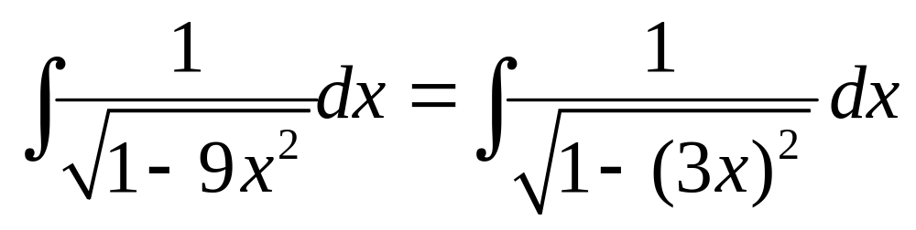
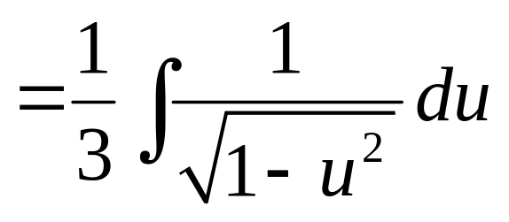
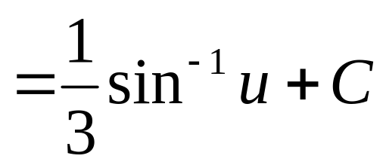
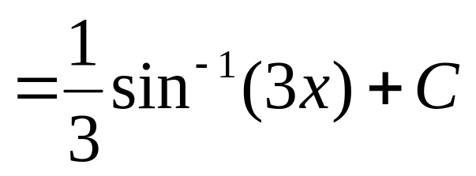
例題 6－解
故，
Tan/微積分-Ch7.5-p374

Slide 21
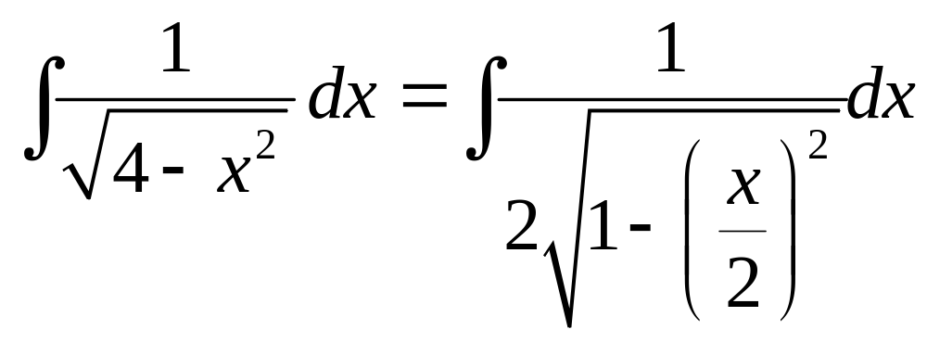
例題 6－解
b. 再次對照公式(3a) 可得
令u = x/2，得到du = 1/2 dx 即dx = 2 du 。
Tan/微積分-Ch7.5-p374

Slide 22
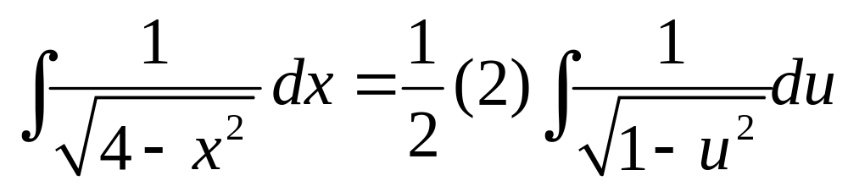
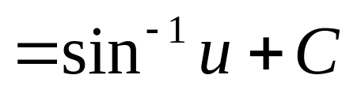
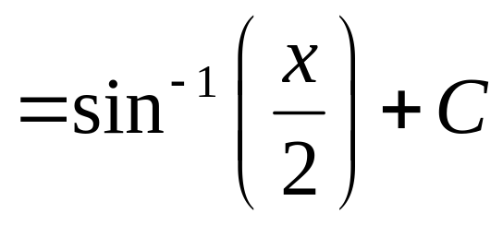
例題 6－解
Tan/微積分-Ch7.5-p374

